Slide 1
Ma sacré famille

Slide 2
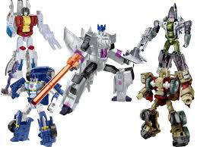
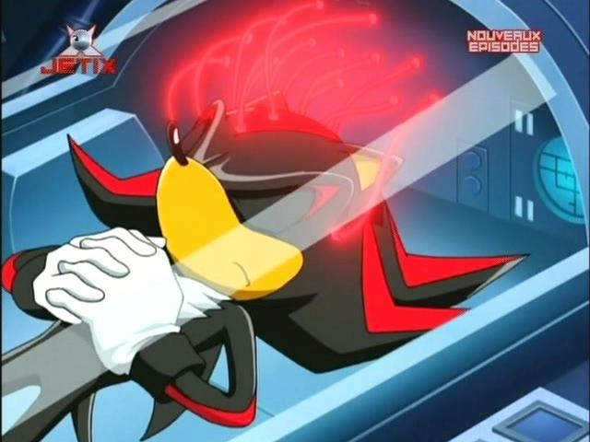
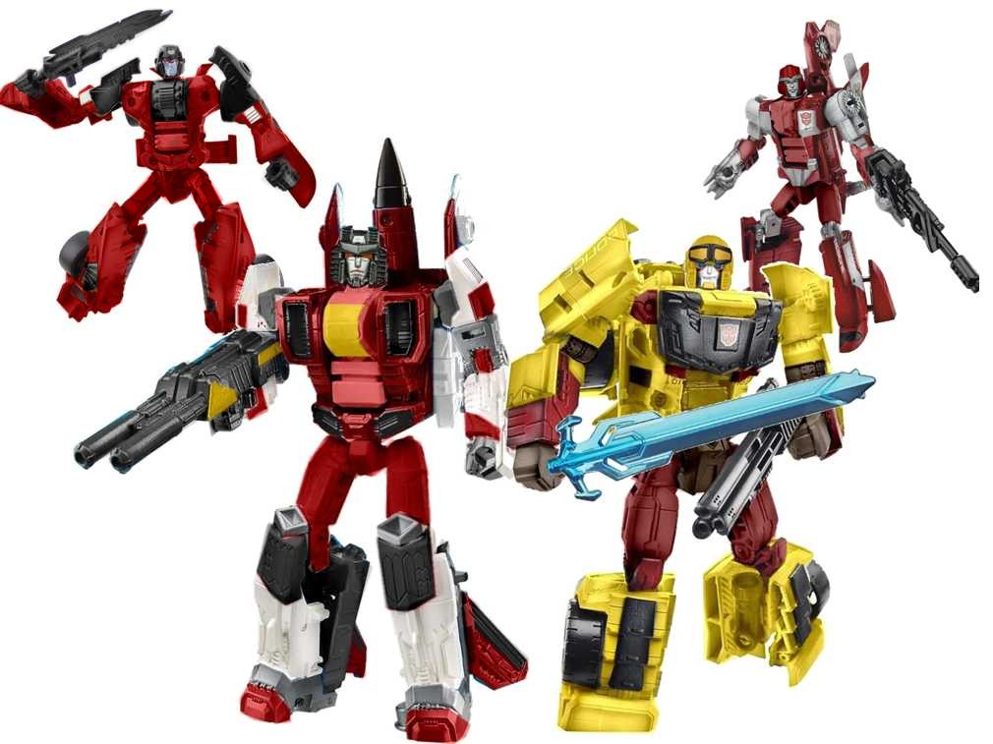
Ma mere
Mon Pere
Moi

Slide 3
Ma mère s’appelle Starscream. Elle a 30 ans. Ma mère aime rire.
Mon père s’appelle Sonic x. Il a 30 ans. Mon père est blue.
Je m’appelle Starscream shadow the heghog air raid Loki. J’aime le Chocolat.

